Slide 1

תמיכה מרחוק בזמן משבר
אם לאם
מתנס בנימין
נועה שפר
עוס רפואית. מנחת קבוצות

Slide 2
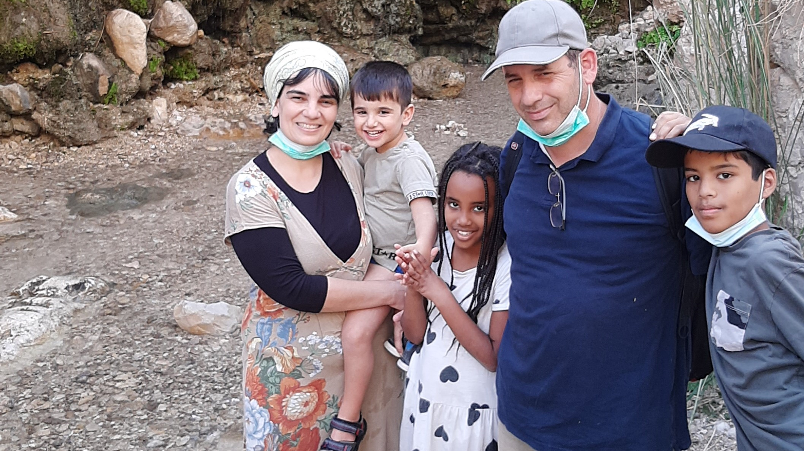
משפחת שפר

Slide 3

אי וודאות אישית, משפחתית, קהילתית וכלכלית
• שבר ברציפות / שגרת חיים.
• בדידות, הגבלת תנועה
ריחוק מהמשפחה מורחבת
• משך זמן ארוך / כמה זמן ימשך?
• מיתון כלכלי – בהווה, בעתיד?
כל אלו יכולים להוביל למצבי דחק אישיים, משפחתיים, ברמת קהילה, חברה, מדינה
מצבי דחק אלו יכולים להתאפיין בתחושות לחץ בעוצמות שונות.

Slide 4
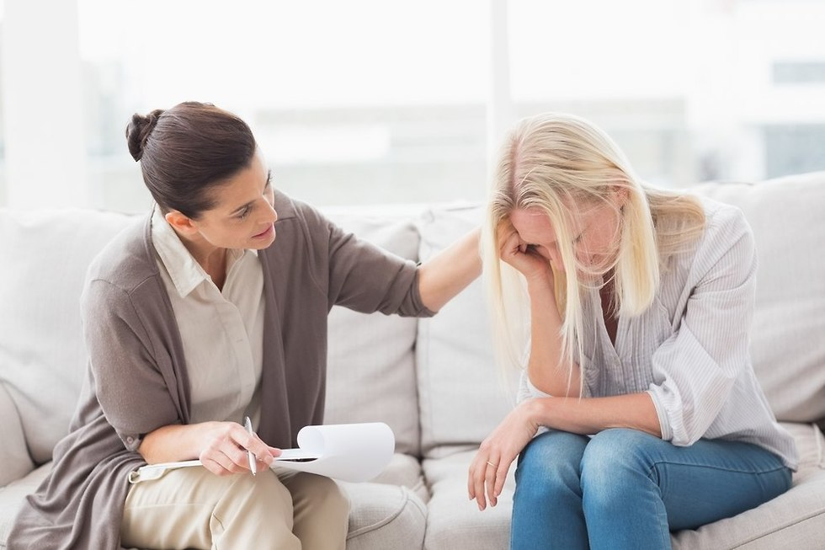
יתרונות מפגש פנים אל פנים

Slide 5
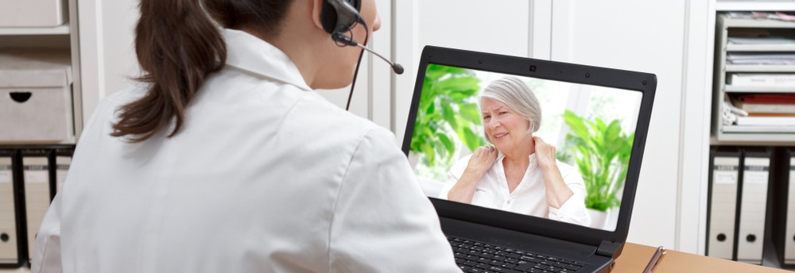
תמיכה מרחוק- האתגרים וההזדמנויות

Slide 6
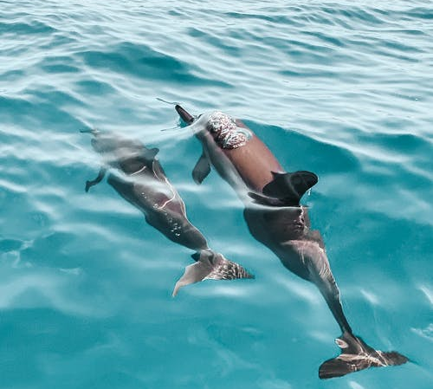
שאלת סקר:
איזה סוג של טיפול אני מעדיפה עכשיו שאני יודעת שיש יותר מאפשרות אחת https://www.menti.com/g6a3mmabqx
העתיקו את הקישור לדפדפן האינטרנט
או לחצו על הקישור בצ'אט
והצביעו ☺

Slide 7
קשיים בקבלת סיוע טלפוני:
• מנגנוני הגנה כגון הכחשה של הקושי או הדחקתו
• קשיי התבטאות- לא רגילים לדבר על רגשות בטלפון
• חשיפה רגשית: בושה/ תחושת קורבנות פגיעות במקומות רגישים של קבלת עזרה
• הצפה רגשית שמצמצמת יכולת החשיבה ואת העלאת הצרכים.
• תחושת קורבנות.
• מתחים בתוך המשפחה.
קושי לייצר אינטימיות תמיכתית

Slide 8

חוזקות של תמיכה מרחוק
נוחות
תחושה של דיסקרטיות
לקיחת אחראיות משותפת על הקשר
התמקדות בדו שיח
הקשבה אקטיבית לסימנים

Slide 9

הבסיס להתערבות
טלפונית יעילה
הצטרפות והובלה

Slide 10
https://youtu.be/1Evwgu369Jw
רנה בראון סימפטיה ואמפטיה

Slide 11
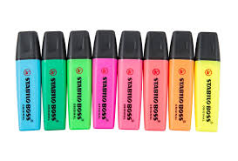
5
דגשים של שיח טלפוני
1 טון הדיבור
2 גבולות שיחה
3פתיחת השיחה
4מהלך השיחה
5סיום השיחה

Slide 12
מה עושה לי תחושה
של חיבוק ותמיכה?
מה המילים שמעבירות מסר ?
מתי אני מדברת ומתי אני שותקת?

Slide 13
קבלת מידע
שלום מצטרף
הקשבה אמפטית
חיזוק כוחות, כלים
סיום ותכנון קשר עתידי

Slide 14
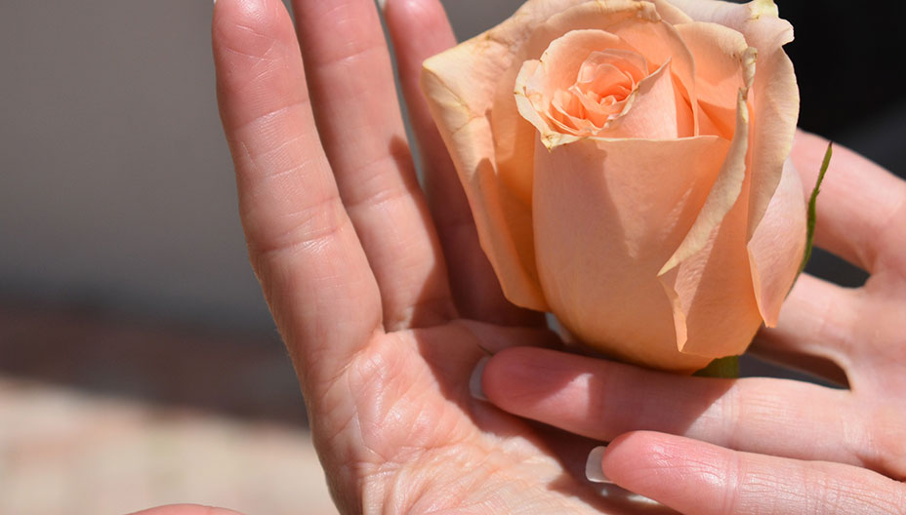
1 .אם ניתן לברר מה הכי קשה? – לנסות לעזור ליולדת לזקק את הקושי ואז חשוב מאד להמשיך לשאול איך את מתמודדת? חיזוק הכוחות.
למשל אפשר לשאול: "מה הכי חסר לך בימים הללו של ולמה זה חסר לך?". מכאן אפשר להגיע לאיתור של הערוץ החזק ולצאת לעוד הרבה מאוד שאלות נוספות.
2 .כלים פרקטיים להפחתת סטרס והעצמת החוסן: תרגילי הרפיה/נשימות, קרקוע הצעות לפעילות, לקשר.
3 .אם נראה שיש צורך להמשיך/העביר הלאה לטיפול או התייעצות נוספת – לקבל אישור/לשאול אם זה בסדר?
4 .סגירת שיחה: חיזוק הכוחות ותחושת הביחד. תקווה . הבנה שלכם את הצורך של היולדת . לנסות לסיים עם מסר אופטימי. האם זו הייתה התערבות חד-פעמית או מדובר בתהליך מתמשך ואם כן, מתי תהיה פעם הבאה?

Slide 15

מודל
עשן דק
עצירה
שרירים
נשימה
דיבור פנימי
קדימה

Slide 16
לפתוח רמקולים
אשמח לשמוע אותכן....

Slide 17

תודה רבה לכן!
מי ייתן שנעשה טוב במקום בו אנחנו פועלות, בזמן בו אנחנו פועלות כפי שהוא המקום והזמן ברגע זה ..
נועה

